Slide 1
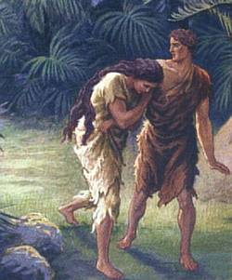
الخليقة والسقوط
VERY GOOD
حسن
جداً
علم الخلاص: برنامج الله الخلاصي
د. ريك جريفيث• مؤسسة الدراسات اللاهوتية الأردنية• BibleStudyDownloads.org

Slide 2
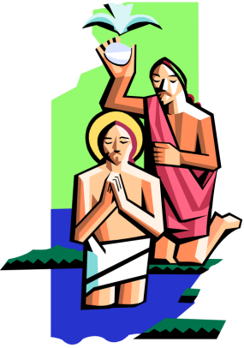
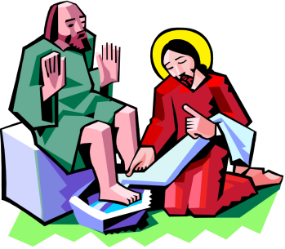
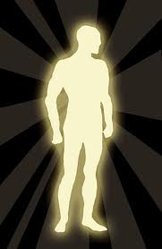
أزمنة الخلاص الثلاث
١٥٥ أ
الزمن | حالتي | التحرر من الخطية | الوقت | عقيدة ال
الماضي | لقد خلصت | العقوبة من خلال موته (3: 21-24) الحكم من خلال موتي (6: 3-7) | عندما قبلت المسيح | التبرير التقديس المقامي))
الحاضر | أنا مخلّص | القوة من خلال سكنى الروح القدس (8: 2-14) | بينما أعيش بالروح | التقديس التدريجي))
المستقبل | سأخلص | الحضور من خلال فداء الأجساد (8: 22-25) | عندما أحصل على الجسد الممجد | التمجيد ( التقديس النهائي)
مقتبس من كاي آرثر، 1 بطرس: الداخل والخارج (الخدمات المبدأية، 1990)، 13
Notes:
______
NS-06-Rom5-8-slide 140
NS-07-1Cor1-9-slide 34
NS-23-1John-178

Slide 3
لماذا يريد الله أن يخلص الخطاة ؟
10
1. محبة الله
مقتبس من تشارلز رايري، اللاهوت الأساسي، 319

Slide 4
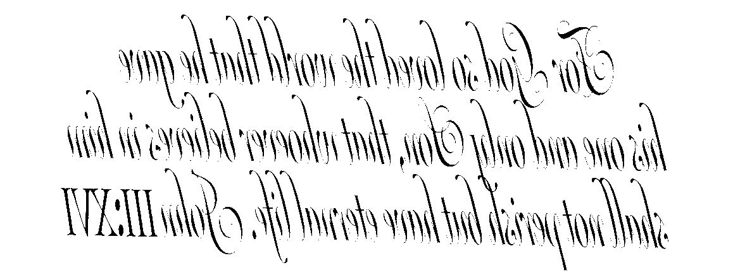
القانون الإلهي
لأَنَّهُ هكَذَا أَحَبَّ اللهُ الْعَالَمَ حَتَّى بَذَلَ ابْنَهُ الْوَحِيدَ، لِكَيْ لاَ يَهْلِكَ كُلُّ مَنْ يُؤْمِنُ بِهِ،
بَلْ تَكُونُ لَهُ الْحَيَاةُ الأَبَدِيَّةُ.
يوحنا ٣ : ١٦
Notes:
This may look like a cryptic message but it's actually the best known verse in the Bible. It tells us that God gives us life with him forever when we simply place our trust in Jesus Christ. This is no da Vinci Code. It's the Divine Code!

Slide 5
لماذا يريد الله أن يخلص الخطاة ؟
10
1. محبة الله
2. نعمة الله
مقتبس من تشارلز رايري، اللاهوت الأساسي، 319

Slide 6
لماذا خلصنا الله ؟
ليظهر نعمته في الدهور الآتية
7 ليظهر في الدهور الآتية غنى نعمته الفائق باللطف علينا في المسيح يسوع (أف 2: 7)

Slide 7
كيف يخلصنا الله ؟
بنعمته – ليس بأعمالنا
8 لأنكم بالنعمة مخلصون بالإيمان وذلك ليس منكم هو عطية الله 9 ليس من أعمال كيلا يفتخر أحد (أف 2: 8-9)

Slide 8
لماذا يريد الله أن يخلص الخطاة ؟
10
1. محبة الله
2. نعمة الله
3. صلاح الله
مقتبس من تشارلز رايري، اللاهوت الأساسي، 319

Slide 9
لماذا أيضاً خلصنا الله ؟
لإظهار صلاحه من خلال أعمالنا الصالحة
لأننا نحن عمله مخلوقين في المسيح يسوع لأعمال صالحة قد سبق الله فأعدها لكي نسلك فيها (أف 2: 10)

Slide 10
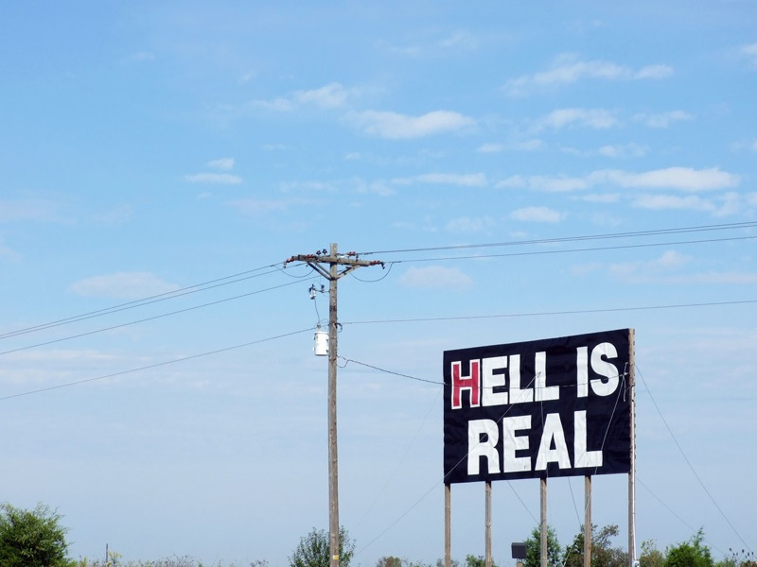
لماذا ندرس الخلاص ؟
10
1. تحذير: تجنب اللعنة من خلال عدم الوعظ بإنجيل النعمة (غل 1: 6-9)
مقتبس من تشارلز رايري، اللاهوت الأساسي، 320

Slide 11
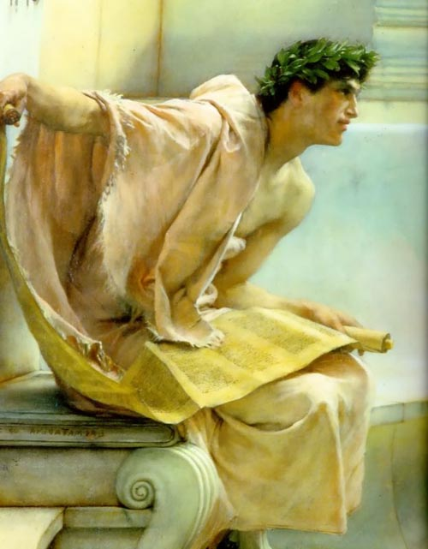
الرجوع (غل 1: 6-7)
6 إني أتعجب أنكم تنتقلون هكذا سريعاً عن الذي دعاكم بنعمة المسيح إلى إنجيل آخر 7 ليس هو آخر غير أنه يوجد قوم يزعجونكم ويريدون أن يحولوا إنجيل المسيح

Slide 12
الرجوع (غل 1: 8-9)
8 ولكن إن بشرناكم نحن أو ملاك من السماء بغير ما بشرناكم فليكن أناثيما 9 كما سبقنا فقلنا أقول الآن أيضاً إن كان أحد يبشركم بغير ما قبلتم فليكن أناثيما

Slide 13
لماذا ندرس الخلاص ؟
10
1. تحذير: تجنب اللعنة من خلال عدم الوعظ بإنجيل
النعمة (غل 1: 6-9)
2. بركة: على كل مسيحي أن يكون شاهد حقيقي عن
الإنجيل (رو 10: 14-15)
مقتبس من تشارلز رايري، اللاهوت الأساسي، 320

Slide 14
أقدام جميلة
رومية ١٠ : ١٤-١٥
١٤ فَكَيْفَ يَدْعُونَ بِمَنْ لَمْ يُؤْمِنُوا بِهِ. وَكَيْفَ يُؤْمِنُونَ بِمَنْ لَمْ يَسْمَعُوا بِهِ؟ وَكَيْفَ يَسْمَعُونَ بِلاَ كَارِزٍ؟ ١٥ وَكَيْفَ يَكْرِزُونَ إِنْ لَمْ يُرْسَلُوا؟ كَمَا هُوَ مَكْتُوبٌ: «مَا أَجْمَلَ أَقْدَامَ الْمُبَشِّرِينَ بِالسَّلاَمِ الْمُبَشِّرِينَ بِالْخَيْرَاتِ».

Slide 15
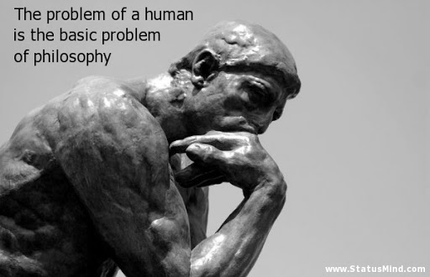
سؤال للنقاش في مجموعات صغيرة ما هي مشكلتنا كبشر ؟
1. ماذا تعتقد أن المجموعة التي تقودها تقول عن سبب معاناتنا الرئيسية : البوذية, الهندوسية, العلمانية ... الخ سوف يقدمون إجابات مختلفة
2. كيف تتجاوب مع إجاباتهم ؟
Notes:
OS-01-Gen1-3—Slide 181
SA-02-Creation-15

Slide 16
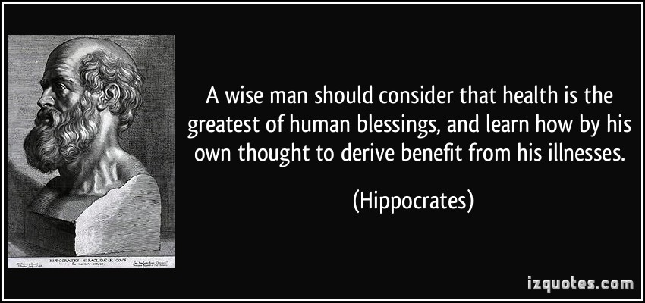
أبقراط
على الرجل الحكيم أن يراعي أن الصحة هي أعظم نعم الإنسان، وأن يتعلم بفكره كيف يستفيد من أمراضه.
Notes:
OS-01-Gen1-3—Slide 182
SA-02-Creation-16

Slide 17
البوذية
السر في العيش بشكل جيد وأطول هو: تناول نصف الطعام، والمشي مرتين، والضحك ثلاث مرات،
والحب بلا قياس .
مثل صيني
Notes:
OS-01-Gen1-3—Slide 183
SA-02-Creation-17

Slide 18
House 1 00418
Notes:
Common Slides-Arabic
OB-22-Creation-12
SA-02-Creation & Fall-18

Slide 19
House 2 00419
Notes:
Suppose many huge trucks rumbled around the house without ever touching it.
—————
Common Slides-Arabic
OB-22-Creation-13
SA-02-Creation & Fall-19

Slide 20
House 3 00420
Notes:
Trucks like that would cause such a stir that they would destroy the very foundation of the house, causing it to collapse.
—————
Common Slides-Arabic
OB-22-Creation-14
SA-02-Creation & Fall-20

Slide 21
Blocks-Genesis Doctrine & Doctrines 00405
المجيء الثاني
المجيء الأول
آدم الأخير
اللعنة
السيادة
عقيدة
العمل
الأسبوع 7 أيام
التكوين
التكوين
Notes:
We have one of two foundations
—————
Common Slides-Arabic
OB-22-Creation-14
SA-02-Creation & Fall-20

Slide 22
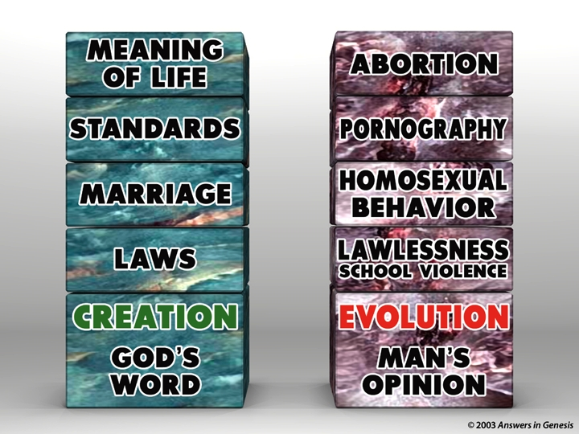
Blocks-God's Word & Man's Opinion 00403
معنى الحياة
الإجهاض
المعايير
المواد الإباحية
الزواج
الشذوذ الجنسي
القوانين
لا يوجد قوانين
الخلق
كلمة الله
التطور
آراء البشر
Notes:
—————
Common Slides-Arabic
OB-22-Creation-15
SA-02-Creation & Fall-21

Slide 23
Q335-Sagan 00434
أسرار التطور هي الزمن والموت. حان الوقت للتراكم البطيء للطفرات المفضلة والموت لإفساح المجال لأنواع جديدة.
كارل ساغان، برنامج بعنوان (صوت واحد في الشرود الكوني)
© الإجابات في سفر التكوين 2003
Notes:
—————
Common Slides-Arabic
OB-22-Creation-16
SA-02-Creation & Fall-22

Slide 24
Evolution: Death-Man 00413
التطور
وجود
الإنسان
الموت
إراقة الدماء الألم المرض

Slide 25
Creation: Actions-Death 00412
الخليقة
أعمال الإنسان
الموت

Slide 26
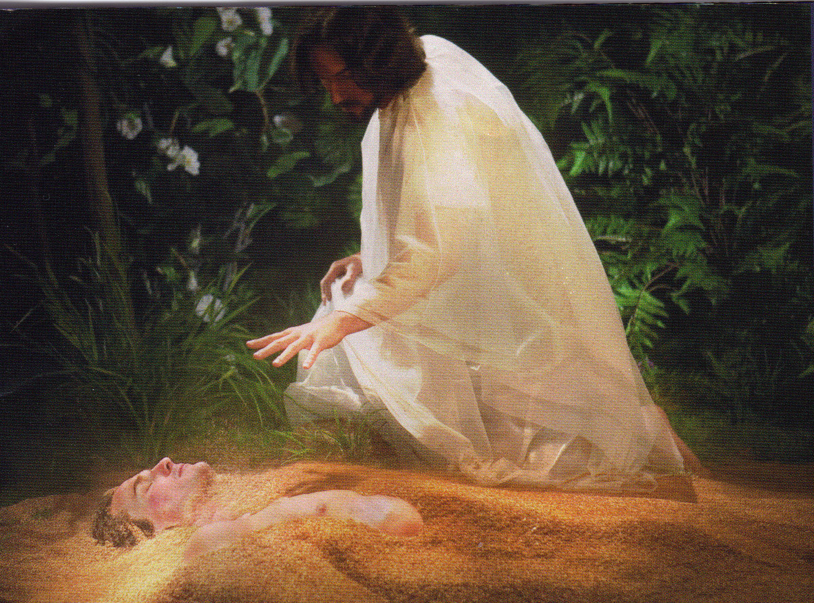
شكل يسوع آدم من التراب (يو 1 : 3, تك 2 : 7)

Slide 27
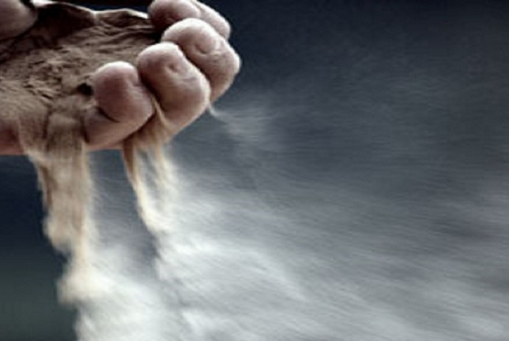
تكوين 2 : 7
وجبل الرب الإله آدم تراباً من الأرض ونفخ في أنفه نسمة حياة فصار آدم نفساً حية
(تك 2 : 7)
Notes:
NAS, NIV, NKJV, HCSB: "living being"
KJV "living soul"

Slide 28
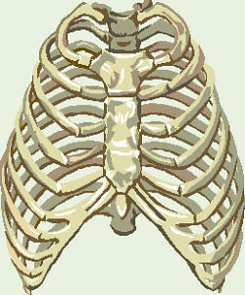
Gen. 2:22 NAS
وبنى الرب الإله الضلع التي أخذها من آدم امرأة وأحضرها إلى آدم
تكوين 2 : 22
Notes:
My definition of woman = the very best "spare rib" the world has ever known!
Eve was also a miraculous creation of God from Adam.

Slide 29
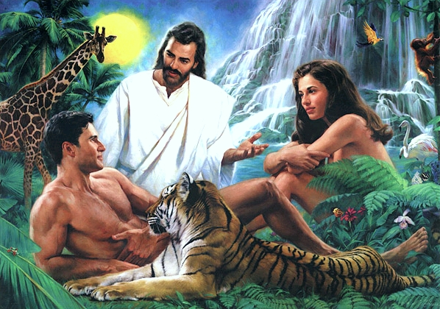
خلق يسوع آدم وحواء (تك2 : 21 – 23, يو 1 : 3)

Slide 30
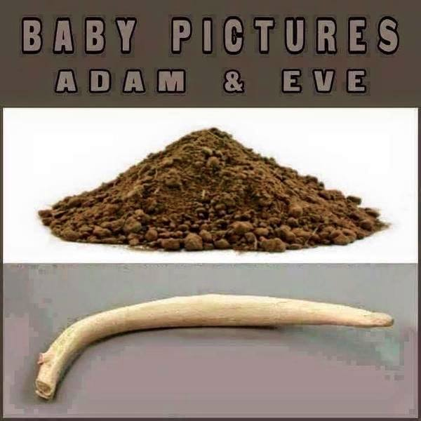
صورة الأطفال آدم وحواء
Notes:
Do you recognize these? Do you know what these are? They are baby pictures!
One woman noted, "Sure God created man before woman, but then again you always make a rough draft before creating the final masterpiece."
(http://cher-homespun.blogspot.sg/2011/06/firewater-friday-sure-god-created-man.html accessed 15 August 2015)

Slide 31
آدم وحواء مع الحية
Notes:
31

Slide 32
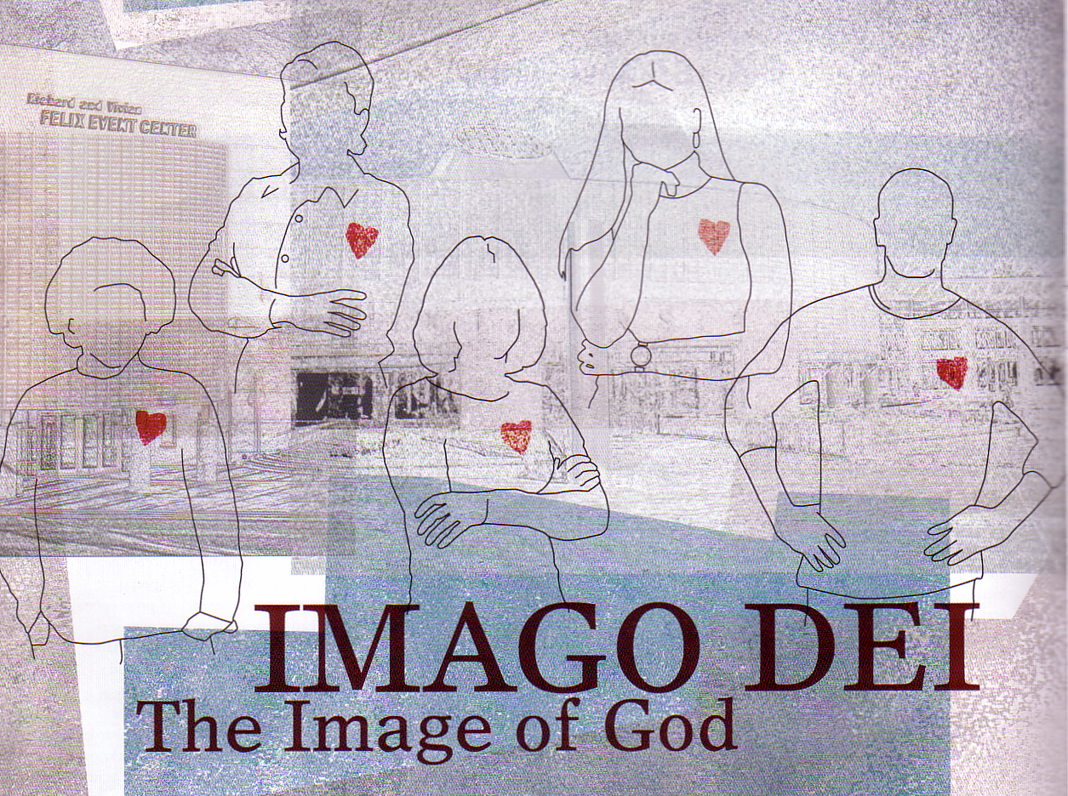
The Image of God
35
ما هو ؟
البشر متميزين عن الحيوانات :
* حق حكم الخليقة (1 : 26)
* كرامة البشر (9 : 6)
* القدرة على التواصل مع الله (2 : 16 وما يليها)
Notes:
God made man in his own image: (1) to rule creation, (2) with dignity, and (3) able to relate to him.

Slide 33
تك 3 : 20 و 1 كو 15 : 45
تكوين 3 : 20
ودعا آدم اسم امرأته حواء لأنها أم كل حي
الجنة
تراب
نفخة
رسالة
شخص
شخص
1 كورنثوس 15 : 45
هكذا مكتوب أيضاً صار آدم الإنسان الأول نفساً حية

Slide 34
صورة الله
وضع الملوك القدامى صورًا (تماثيل) لأنفسهم في أقصى أجزاء إمبراطورياتهم لتمثيل سيادتهم - وكذلك فعل الله!
المعرفة
المحبة
الذهن
المشاعر
الإنسان يحكم مع الله
الإرادة
الطاعة
تكوين 1 : 27
Notes:
Ancient kings placed images (statues) of themselves in the remotest parts of their empires to represent their sovereignty—and so did God! He gave us a mind, emotions and will so could know, love, and obey him.

Slide 35
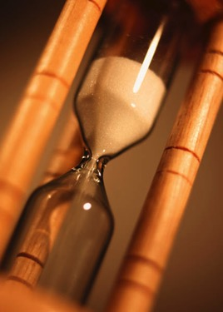
الله : لقد خلقت فترة من 24 ساعة تتراوح بين النور والظلمة على الأرض ...
الملاك : ما الذي ستفعله الآن ؟
الله : سأسميها يوماً
Notes:
BE-01-Gen-Be Faithful-22
OP-01-Gen-Be Faithful-22
CR-41-Theistic Evolution-27
OB-41-Theistic Evolution-27
OS-01-Gen1-3-Slide 132

Slide 36
مجموعة من وجهات النظر
"الإيمان هو الشرطي العظيم ، العذر الأكبر للتهرب من الحاجة إلى التفكير وتقييم الأدلة. الإيمان هو التصديق بالرغم من ، وربما بسبب نقص الأدلة ...
الإيمان كونه تصديقًا لا يستند إلى دليل ، هو الرذيلة الأساسية لأي دين ".
الإلحاد (ريتشارد دوكينز)
Notes:
R. Dawkins, "Is Science a Religion?" The Humanist 57 (1997): 26-29; cited in Collins, The Language of God, 4.

Slide 37
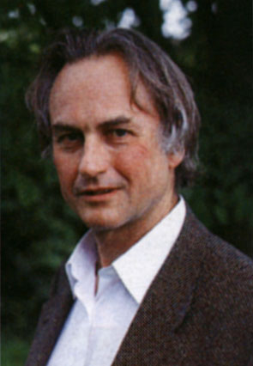
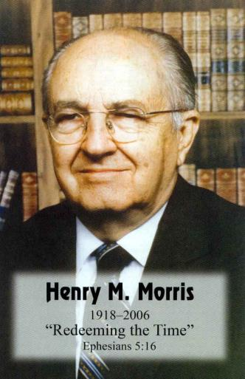
مجموعة من وجهات النظر
"كذبة التطور تتغلغل في الفكر الحديث وتهيمن عليه في كل مجال ...
إنها مسؤولة أساسًا عن التفككات التي كانت تتسارع في كل مكان ... عندما يختلف العلم والكتاب المقدس من الواضح أن العلم أساء تفسير بياناته."
Atheism (Richard Dawkins)
نظرية الخلق (هنري موريس)
Notes:
H. R. Morris, The Long War Against God (New York: Master Books, 2000); cited in Collins, The Language of God, 4.

Slide 38
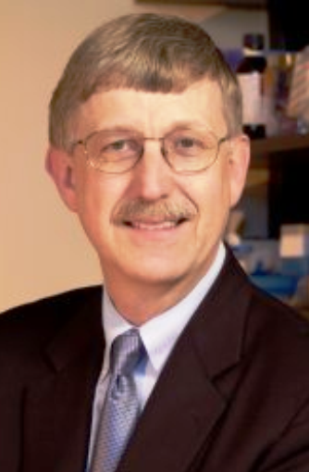
مجموعة من وجهات النظر
الإلحاد (ريتشارد دوكينز)
بيولوجي (فرانسيس كولينز)
نظرية الخلق (هنري موريس)

Slide 39
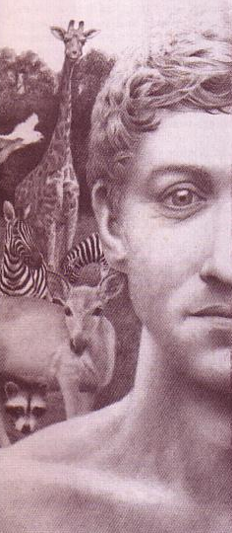
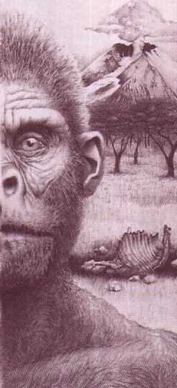
تطور ؟
187م
التطور الإيماني
د. ريك جريفيث
مؤسسة الدراسات اللاهوتية الأردنية BibleStudyDownloads.org
خلق أم

Slide 40
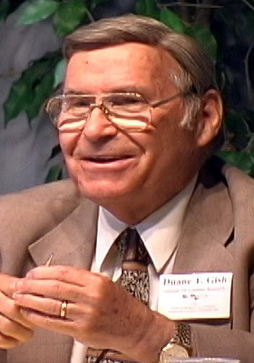
التطور الإيماني
70ن
1. غير فعال
2. غير علمي
د. دوان غيش
(معهد أبحاث الخلق)
Notes:
Duane Gish, Ph.D. earned a B.S. degree in chemistry from UCLA and a Ph.D. in biochemistry from UC-Berkeley. He spent 18 years in biochemical research, including three years at Cornell University Medical College, four years at the Virus Laboratory, UC-Berkeley, and eleven years with the Upjohn Company. Since 1971 he has served with the Creation Research Institute, Santee California, and is presently the Senior Vice President. He is a member of the American Chemical Society and a Fellow of the American Institute of Chemists. At present he has five books in print including Evolution: The Fossils STILL Say No!, Creation Scientists Answer Their Critics, and Teaching Creation Science in Public Schools.

Slide 41
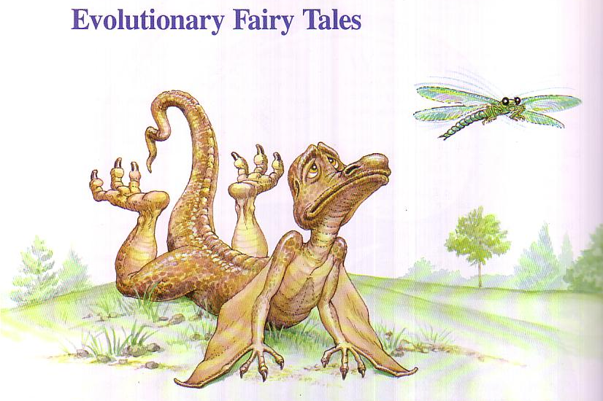
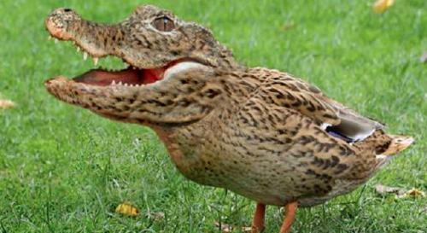
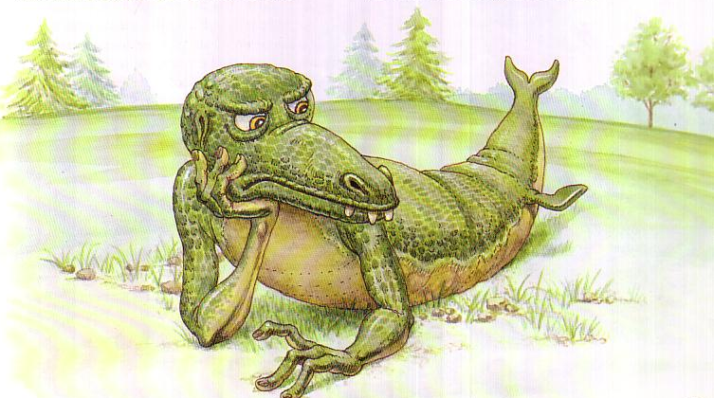
التطور يعتمد على نظرية الأشكال الإنتقالية التي كان من الممكن أن تكون فريسة سهلة
حكايات تطورية

Slide 42
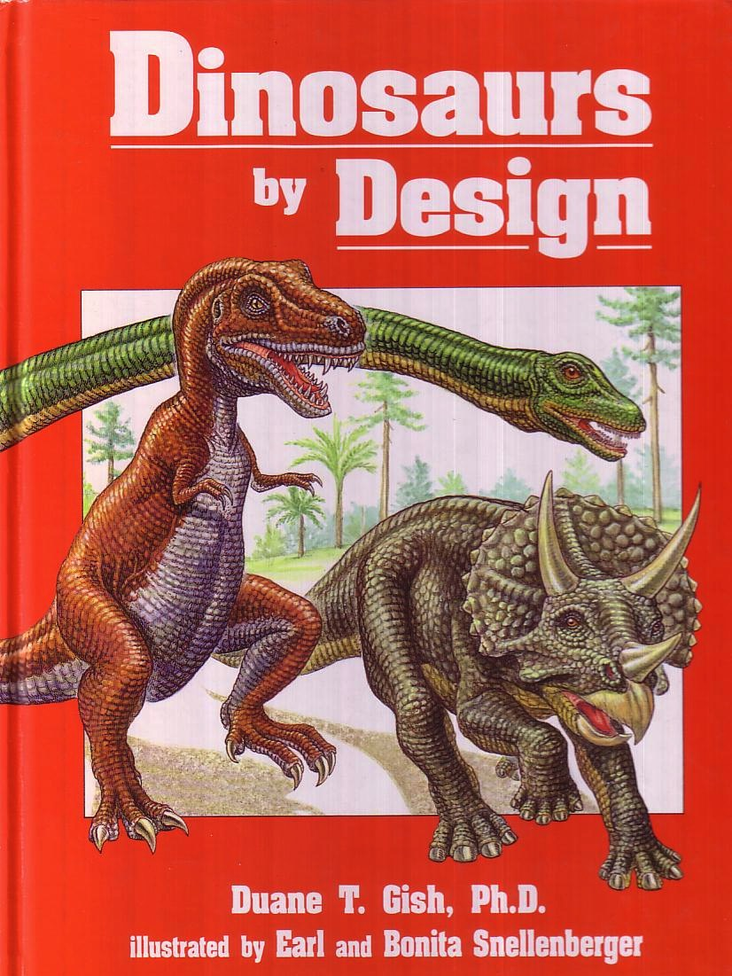
هل عاشت الديناصورات قبل البشر ؟
الديناصورات
بحسب التصميم
نعم . خلق الله الديناصورات باكراً في اليوم السادس من الخلق

Slide 43
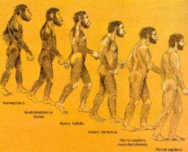
تنازل البشر
بالتأكيد قد تنازلنا

Slide 44
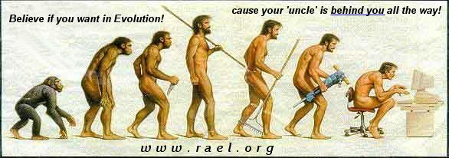
التنازل يستمر
'cuz your "uncle" is behind you all the way!
آمن بالتطور إن اردت

Slide 45
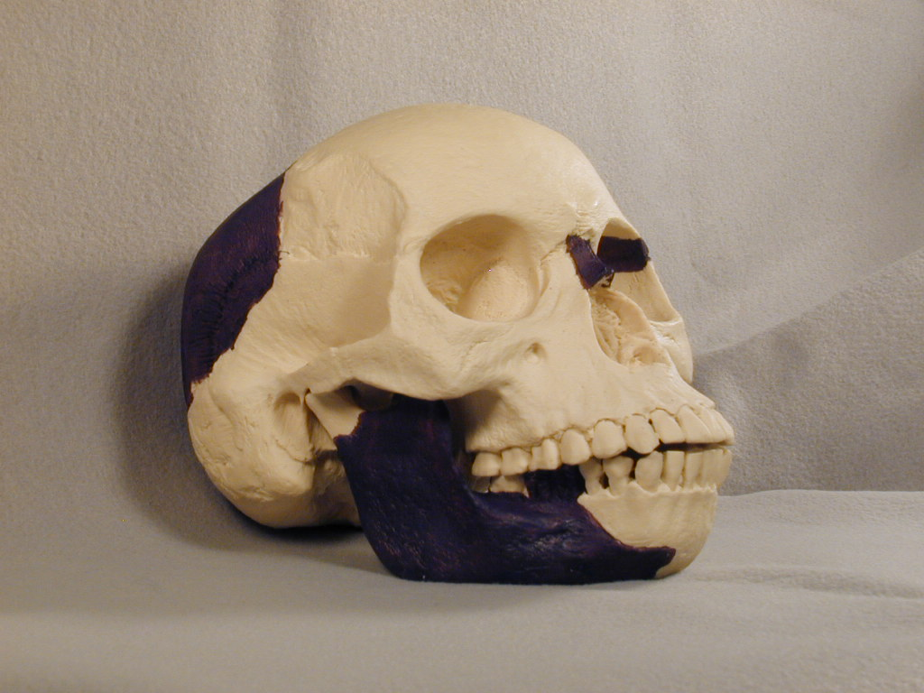
رجل بلتداون (1912)
70ن
Notes:
Piltdown Man, found in Piltdown England (1912), came from jaw and skull fragments. About 500 books and pamphlets were written about him up to 1950…

Slide 46
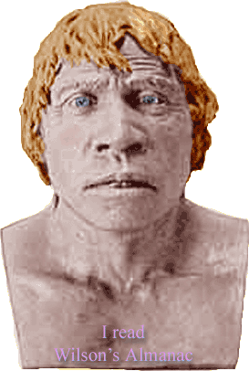
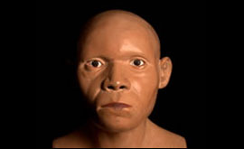
رجل بلتداون (1912)
70ن
لقد تحول من كونه أحد أكبر الإكتشافات في القرن العشرين إلى أكبر إحراج علمي له. تم العثور على بقايا سلف بشري يدعى يوانثروبوس داوسوني خلال 1911-1915 في بلتداون ، ساسكس.
www.bbc.co.uk 23 تشرين ثاني 2003
Notes:
Then in 1950 someone discovered that it actually was the chemically treated skull of a modern human to make it look old and ape teeth filed down to look human! This fraud fooled the world's "experts" for almost 40 years.

Slide 47
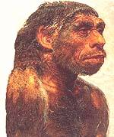
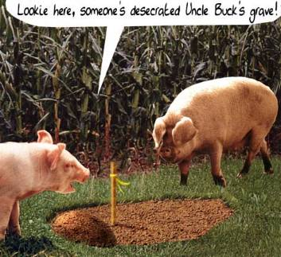
رجل نبراسكا (1922)
70ن
انظروا هنا ، شخص ما دنّس قبر العم باك
Notes:
Nebraska Man (1922) was based solely on a single tooth found in Nebraska. Additional bones of the creature later revealed it to be a pig!

Slide 48
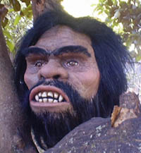
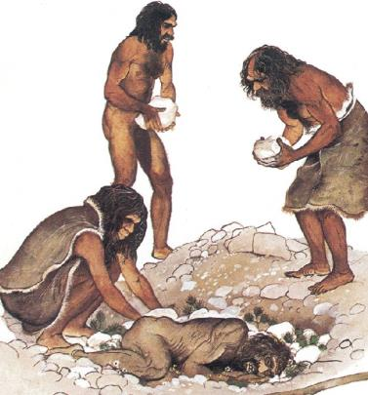
رجل نياندرتال (1860)
70ن
* منحني
* الجماجم المسطحة
* بعد عام 1908 أظهر رودولف فيرشو أنه فرنسي مصاب بالتهاب المفاصل
* مشى آخرون منتصبين
* تؤكد الأشعة السينية أنهم بشر يعانون من الكساح (بسبب نقص فيتامين د)
Notes:
Neanderthal Man (1860), found in the Neanderthal Valley in Germany, later had more fossils, such as a hunched-over full skeleton in France (1908). They used tools and had similar brain sizes to modern humans, but their skulls were flatter than ours and appeared primitive in some ways. However, Dr. Rudolph Virchow later revealed the hunched-over skeleton as a Frenchman who had arthritis! Other skeletons have been found which are fully erect, and x-rays of the fossil bones and teeth now confirm that all of the Neanderthals were actually humans with rickets (caused by lack of vitamin D).

Slide 49
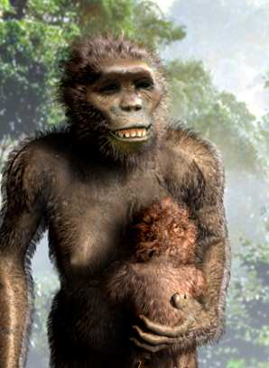
أحب لوسي (1973)
70ن
أسترالوبيثكس أفارينسيس (الملقب لوسي)
عندما كانت هناك حاجة إلى مفصل الركبة لإثبات أن لوسي تسير في وضع مستقيم فاستخدموا مفصلًا وجد على ارتفاع أكثر من 60 مترًا في الطبقات وأكثر من ثلاثة كيلومترات!
Notes:
Australopithecus (1924) was believed even by many evolutionists to have been an ape, and included a female version, Australopithecus afarensis (1973, nicknamed "Lucy"). However, when a knee joint was needed to prove that Lucy walked upright, they used one found more than 60 meters lower in the strata and more than three kilometers away! Dr. Solly Zuckerman (head of the Department of Anatomy, Univ. of Birmingham, England) and Dr. Charles Oxnard (Prof. of Anatomy and Director of Graduate Studies at the Univ. of Southern California Medical School) both confirm that Australopithecus did not walk upright like humans and were not man's ancestors. Zuckerman's conclusions are published in his book, Beyond the Ivory Tower (1970). See Gish, 84.

Slide 50
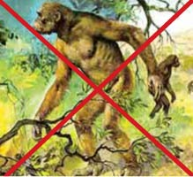
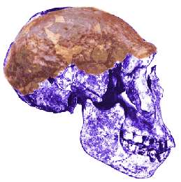
كل الآخرين مرفوضين
70ن
رامابيثكس
= إنسان الغابة
رجل أورس
= قرد بعمر ستة أشهر
أسترالوبيثكس (1924)
= قرد
رجل جافا
= قرد عظيم
رجل بيكنغ
= قرد
رجل كرو-ماغنون
= أوروبي معاصر
Notes:
Ramapithecus was an orangutan and Orce Man was actually a six-month-old donkey. Australopithecus (1924) was believed even by many evolutionists to have been an ape…Also, Java Man's discoverer (Dr. Eugene Dubois) later identified him as a giant gibbon, Peking Man is an ape, and Cro-Magnon Man a modern European. Now some evolutionists even say that apes evolved from man!

Slide 51
Expelled Movie Clip
Notes:
No wonder why the Ben Stein documentary in 2008 highlighted how many scientists and educators have been EXPELLED for even SUGGESTING that the universe has design! If a theory such as evolution has any merit, then it should be open to evaluation based on evidence. However, in the case of evolution, no intelligence is allowed.

Slide 52
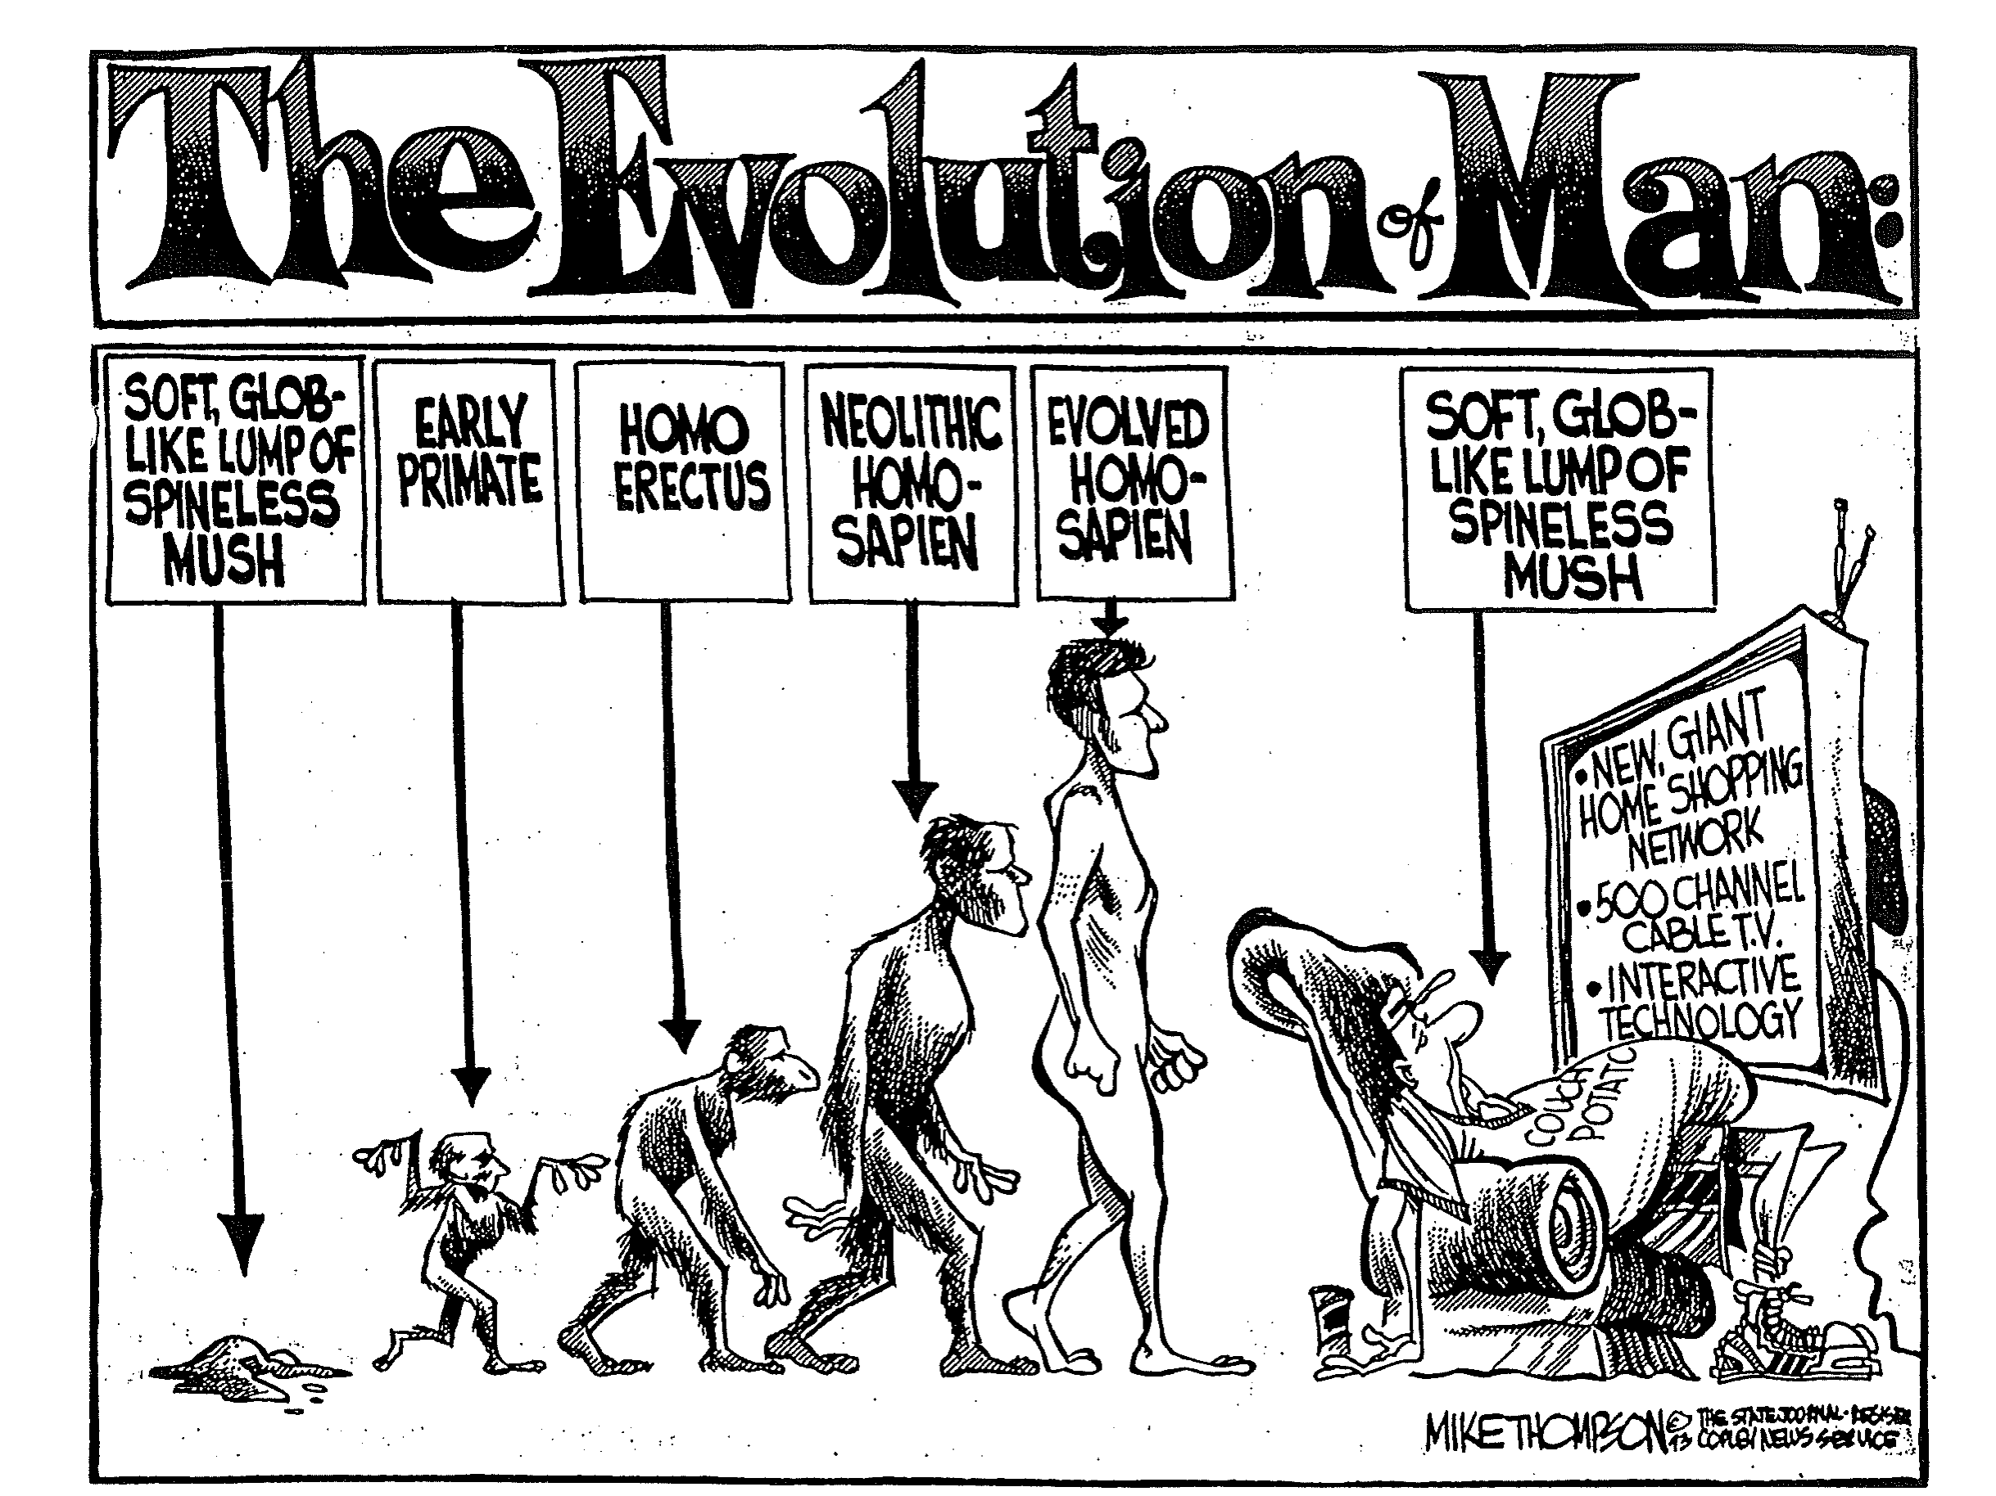
The Evolution of Man
人类进化史
软塌塌的无脊椎胶质
早期灵长类
直立人
软塌塌的无脊椎胶质
新石器时代智人
进化智人
OTS 77d
تطور الإنسان
كتلة ناعمة كروية من الهريسة الضعيفة
الرئيسيات المبكرة
الإنسان المنتصب
إنسان العصر الحجري العاقل
تطور الإنسان العاقل
كتلة ناعمة كروية من الهريسة الضعيفة

Slide 53
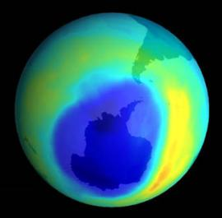
المشاكل اللاهوتية حول التطور الإيماني
70و
مثل ثقب الأوزون الضخم هذا (2000) ، أعتقد أن التطور الإيماني به بعض الثغرات اللاهوتية التي يجب معالجتها

Slide 54
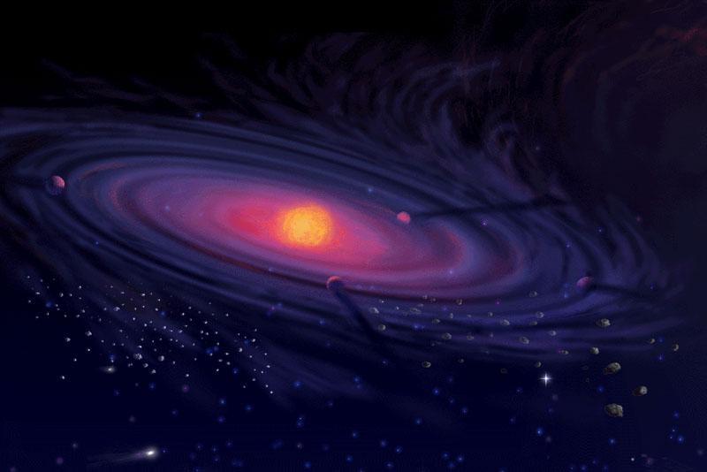
قصة الخليقة
مشاكل لاهوتية
70و
3.أ
سفر التكوين 1-2 هو وصف مباشر للخلق لا يلمح حتى إلى التطور

Slide 55
متى يبدأ اليوم
6م
12ص
6ص
12ظ
6م
12ص
6ص
12ظ
6م
الروماني
اليوم 1
اليوم 2
اليهودي
اليوم 1
اليوم 2
كان مساء
كان
صباح
كان
مساء
كان
صباح
يوماً
واحداً
يوماً
ثانياً
Notes:
Our "day" today beginning at midnight came from the Romans hundreds of years after the Jewish reckoning from evening to evening that is used in Genesis 1.

Slide 56
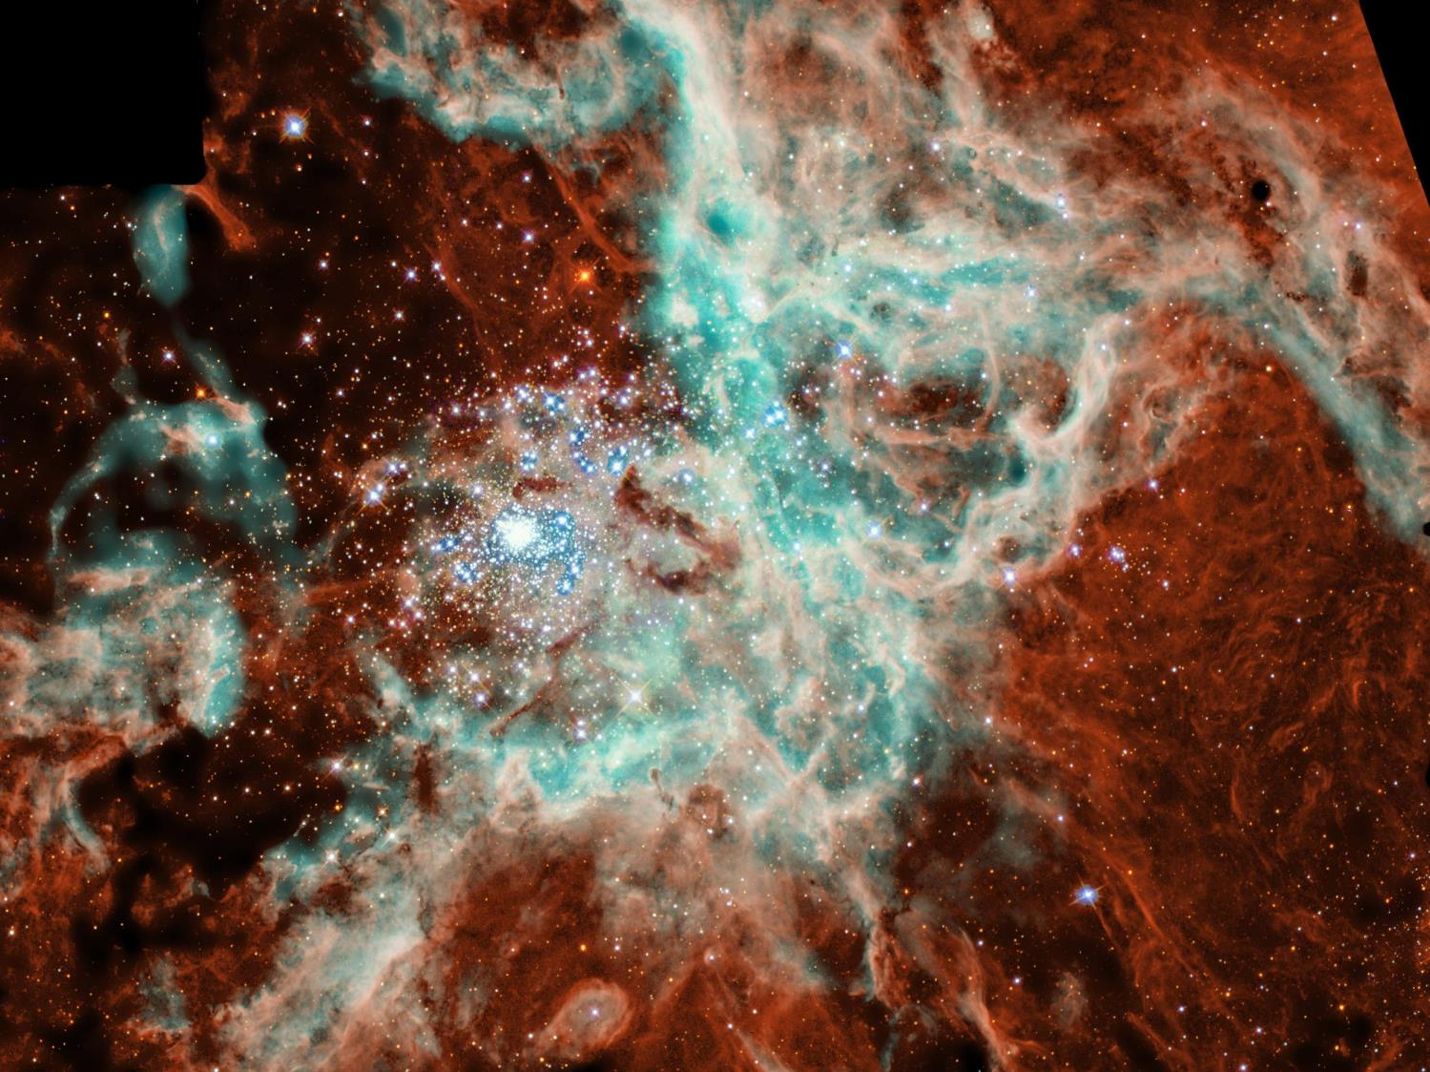
هل تكوين 1 – 11 حقيقة تاريخية ؟
مشاكل لاهوتية
OTS 58
3.أ.
1. الأساطير لا تعلم حقائق عميقة أفضل من التاريخ .
2. النهج غير التاريخي موضوعي جداً .
3. تكوين 1 – 11 يمتلك معلومات حيوية وغير معروفة بخلافه .
4. تكوين 1 – 11 يتفق مع الحجة الكتابية عن الإختيار .
5. الأحداث تتقدم تاريخياً
6. يؤكد العلم أن تكوين 1 – 11 هو سجل تاريخي .
7. قال المسيح أن الأحداث تاريخية (مت 19 : 4 – 6)

Slide 57
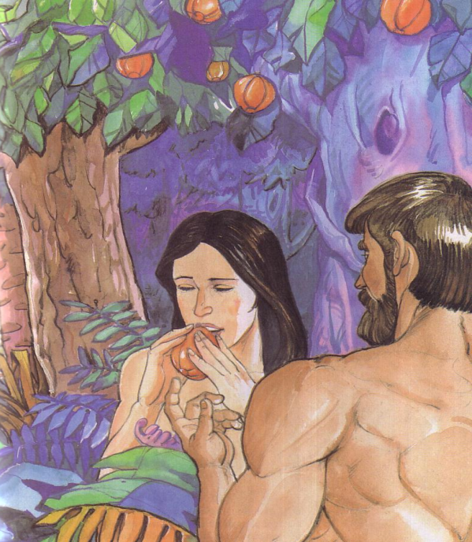
السقوط وأصل الشر الأخلاقي
مشاكل لاهوتية
70و
3.ب.
قصة آدم وحواء هي قصة رمزية شعرية وقوية لخطة الله لدخول الطبيعة الروحية (الروح) والقانون الأخلاقي إلى البشرية (كولينز ، 207)
Notes:
Francis Collins, The Language of God, 207

Slide 58
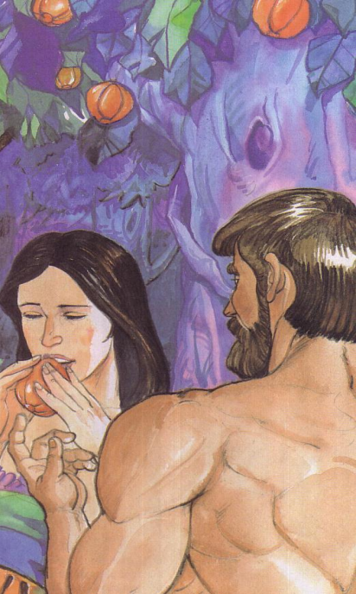
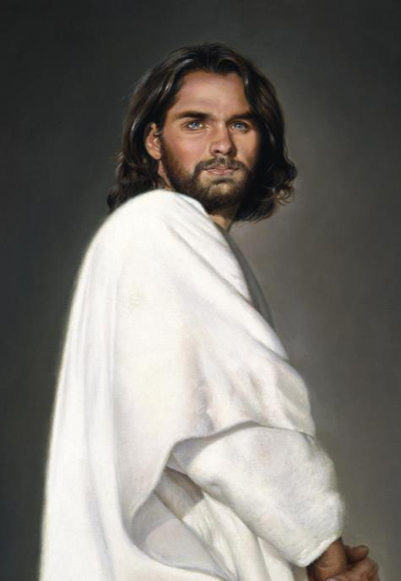
آدم مقابل المسيح
70و
3.ب.
رو 5 : 12 – 14
1 كو 15 : 22
1 كو 15 : 45 – 49

Slide 59
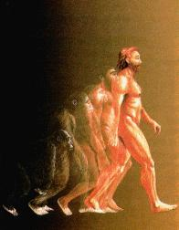
أصل الإنسان
مشاكل لاهوتية
70و
3.ج.
خلق من الطين (تك 2: 7, مت 19: 4)
صورة الله (تك 1: 26-27) ليس القرود
كانت حواء أم كل حي (تك 3: 20,. أع 7: 26)
الجميع أخطأوا في آدم (رو 5 : 12)
أو…

Slide 60
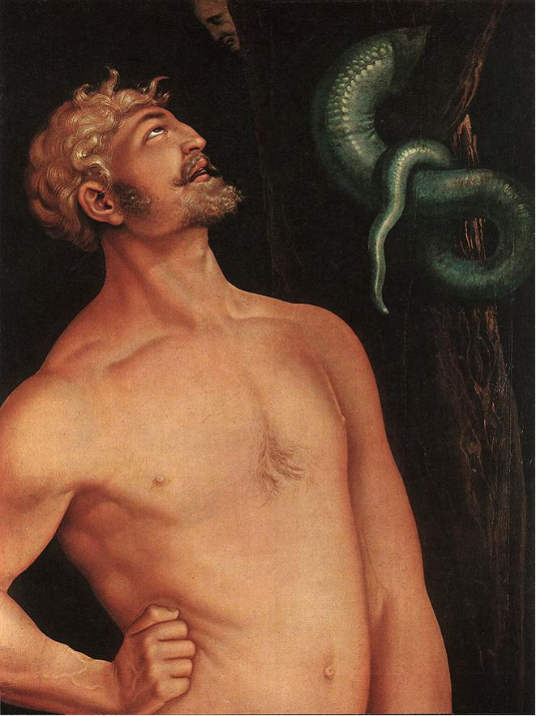
الإنتخاب الطبيعي, الموت والمعاناة
مشاكل لاهوتية
70و
3.د.
الخلق يدخل في تكوين 3
- التوحيد
- الله المتسيد
- الكل حسن
- الإنسان بدون خطية
- لا ألم ولا شر
- الحكم مع الله
Notes:
Baldung Grien, Hans: Adam 1520-23; Wood, 208 x 83.5 cm; Museum of Fine Arts, Buda
www.ibiblio.org/wm/ paint/auth/baldung/adam-eve/

Slide 61
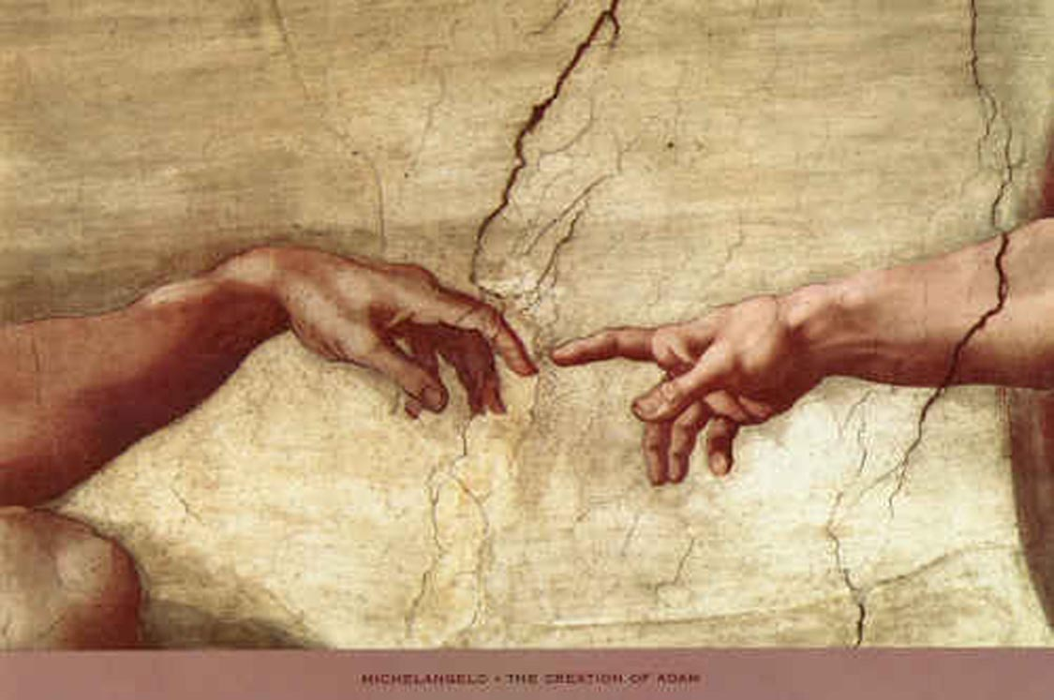
من هو الإنسان بالحقيقة ؟
مشاكل لاهوتية
70و
3.ه.
* مخلوق من الطين (تك 2 : 7) ليس من أشكال الحياة الأقل .
* رأس الكائنات المخلوقة (تك 1 : 26 – 27) مخلوق على صورة الله .
* تم تكليفه بالحكم مع الله (تك 1 : 28) ليس مع حيوان أو آلهة .

Slide 62
الإنسان مثل الحيوانات يتكاثر حسب نوعه
مشاكل لاهوتية
70و
3.ه.

Slide 63
الفروقات بين البشر والحيوانات
مشاكل لاهوتية
70و
35
3.ه.
- القدرة على تمييز الحق (2: 16-17)
- القدرة على الكلام (2: 23)
- الزواج والعلاقات (2: 24)
- القدرات الخلاقة (2: 19-20)

Slide 64
ما هي هذه الصورة ؟
مشاكل لاهوتية
70و
35
3.ه.
- الحق بحكم الخليقة (1 : 26)
- القدرة على التواصل مع الله (2: 16 و ما يليه)
- كرامة البشر (9 : 6)

Slide 65
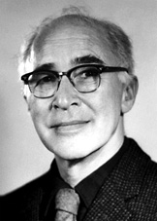
هل جاءت الحياة بالصدفة ؟
هناك تفسيران محتملان فقط لكيفية نشأة الحياة التوليد التلقائي الذي نشأ عن التطور أو عمل الله الخارق للطبيعة ... لا يوجد احتمال آخر.
تم دحض التوليد التلقائي علميًا منذ 120 عامًا من قبل لويس باستير وآخرين، ولكن هذا يتركنا مع احتمال واحد آخر ... أن الحياة جاءت كعمل خارق للطبيعة من قبل الله ، لكن لا يمكنني قبول هذه الفلسفة لأنني لا أريد أن أؤمن بالله.
لذلك اخترت أن أصدق أن ما أعرفه علميًا عفوياً هو مستحيل ويؤدي إلى التطور.
د. جورج والد
أستاذ فخري في علم الأحياء,
جامعة هارفارد
حاصل على جائزة نوبل في الأحياء
1971
Notes:
George Wald, "Origin, Lie and Evolution," Scientific American 1978; cited by Joe White and Nicholas Comninellis, Darwin's Demise (Green Forest, AR: Master Books, 2001), 46.

Slide 66
خذ قرارك كيف جاء النظام ؟
من خلال عمليات عشوائية غير ذكية؟
أم من تصميم إله ذكي ؟

Slide 67
AiG Web Address 00439

Slide 68
يستمر الخلق إلى تكوين 3
35
* الوحدانية
* سيادة الله
* الكل حسن
* الإنسان بلا خطية
* لا ألم أو شر
* شركة مع الله
Notes:
Going into Genesis 3 we have one, sovereign God who made everything good. Man has no sin, pain or evil and lives in complete fellowship with God.
Baldung Grien, Hans: Adam 1520-23; Wood, 208 x 83.5 cm; Museum of Fine Arts, Buda
www.ibiblio.org/wm/ paint/auth/baldung/adam-eve/

Slide 69
بدأت الحياة بشكل عظيم للحيوانات

Slide 70
بدأت الحياة بشكل عظيم للحيوانات

Slide 71
بدأت الحياة بشكل عظيم للبشر

Slide 72
Life started great for people

Slide 73
لكن الله أراد أن يتضمن ذلك الأشجار أيضاً

Slide 74
تكوين 2 : 16 - 17
وأوصى الرب الإله آدم قائلاً من جميع شجر الجنة تأكل أكلاً وأما شجرة معرفة الخير والشر فلا تأكل منها لأنك يوم تأكل منها موتاً تموت

Slide 75
سقط الشيطان بعد اليوم السابع من التاريخ مباشرة
1. حز 28 يظهر الشيطان في حالته الكاملة غير الساقطة في عدن .
2. كان كل شيء حسن جداً في نهاية اليوم السادس ومن ضمنها الملائكة .
3. قدس الله اليوم السابع فكيف يسقط الشيطان في ذلك اليوم ؟
4. فور سقوط الشيطان قام بقيادة هجوم مباشر على الله .
5. جاء السقوط بعد اليوم السابع مباشرة حتى أن آدم وحواء لم يمارسا الجنس إلا بعد السقوط .
تيري مورتنسون، بريد إلكتروني بتاريخ 10 تشرين أول 2014، مقتبس
Notes:
"On Satan's fall, I submit it had to be very soon after the 7th day of history but obviously before the temptation of Eve, for several reasons:
1. No Scripture says explicitly when Satan fell but Ezek. 28 (which most Bible scholars think refers to the fall of Satan) indicates that Satan was in his unfallen, perfect state in Eden, the garden of God.
2. God called everything He had made "very good" at the end of the 6th day. Angels are created beings so they must have all been very good at that time. I don't see how Satan in his rebellious state could be roaming the earth in Genesis 1 and God would call creation "very good."
3. God sanctified the 7th day, so I don't see how Satan could have fallen that day.
4. Once Satan fell, he would have immediately launched an attack on God by tempting God's highest creation to rebel. So I think the fall was just before the temptation of Eve. Bishop Ussher makes the suggestion that since the Day of Atonement was on the 10th day of the month, that is possibly because God made coats of skin for Adam and Eve (implying the first blood sacrifice as a covering for sin) on the 10th day of history.
5. I don't think the Fall of Adam and Eve was too long after the 7th day because they had apparently not had sexual relations until after the Fall and there is no reason that they would have waiting a long time to have children. So I think the temptation and Fall of man was sometime in the 8th-10th days of history."
Terry Mortenson, 10 Oct 2014 email, adapted
My summation of the above:
Satan fell very soon after the 7th day of history:
1. Ezek. 28 shows Satan was in his unfallen, perfect state in Eden
2. Everything was "very good" at the end of the 6th day—including angels
3. God sanctified the 7th day, so how could Satan have fallen that day?
4. Once Satan fell, he would have immediately launched an attack on God
5. The Fall came soon after the 7th day as they apparently had no sex until after the Fall
So I think the temptation and Fall of man was sometime in the 8th-10th days of history.

Slide 76
تكوين 3
ما الخطأ الذي فعلناه ؟
ما الصواب الذي فعله الله ؟
Notes:
I told you when I started that we would see both what went wrong and how our problem is met with God's solution.

Slide 77
1. نحن نثق بأنفسنا بدلاً من الله
صناعة المشيئة
Notes:
We need to be saved from our independence that leads to sin [restated].

Slide 78
نحاول أن نعيش بدون الله (3 : 1 – 7)

Slide 79
وكانت الحية أحيل جميع حيوانات البرية التي عملها الرب الإله فقالت للمرأة أحقاً قال الله لا تأكلا من كل شجر الجنة (3 : 1)
Notes:
Notice how Satan came in disguise to tempt Eve to doubt God's word.

Slide 80
فقالت المرأة للحية من ثمر شجر الجنة نأكل وأما ثمر الشجرة التي في وسط الجنة فقال الله لا تاكلا منه ولا تمساه لئلا تموتا (3 : 2 – 3)
Notes:
Eve really didn't believe God's word in that she tried to defend what God said by adding to it!

Slide 81
“لا نستطيع أن نلمسه" (الناموسية)
شككت حواء في كلمة الله باعتبارها ناموسية
(3 : 1 -3)
Notes:
Eve really didn't believe God's word in that she tried to defend what God said by adding to it!

Slide 82
المواجهة

Slide 83
“أريد أن اكون كالله" (الكبرياء)
شككت حواء بصلاح الله كما لو أنه يمسكها من الخلف (3 : 4 – 5)

Slide 84
فقالت الحية للمرأة لن تموتا بل الله عالم أنه يوم تأكلان منه تنفتح أعينكما وتكونان كالله عارفين الخير والشر (3 : 4 – 5)
Notes:
"The serpent then challenged God's judgment by claiming 'you will not surely die' and promised instead sophistication (that their eyes will be opened) and spiritual advancement (that they will be like God)" (Gordon Wenham, "Genesis," New Bible Commentary)

Slide 85
Convincing Dialogue
لن تموتا بل الله عالم أنه يوم تأكلان منه تنفتح أعينكما وتكونان كالله عارفين الخير والشر
Notes:
We need to get back to the real story of how sin entered our world.

Slide 86
Convincing Dialogue
إن نداءك الواضح لكبريائنا وسذاجتنا لا يضاهي الأمان والفرح الذي نتمتع به هنا في حضرة الله.

Slide 87
Convincing Dialogue
إنه عضوي ، غني بمضادات الأكسدة ، وهو متوفر الآن بشكل مريح
سوف نأخذ
اثنتين

Slide 88
وأوصى الرب الإله آدم قائلاً من جميع شجر الجنة تأكل أكلاً وأما شجرة معرفة الخير والشر فلا تاكل منها لأنك يوم تأكل منها موتاً تموت (2 : 16 – 17)

Slide 89
فرأت المرأة أن الشجرة جيدة للأكل وأنها بهجة للعيون وأن الشجرة شهية للنظر فأخذت من ثمرها وأكلت وأعطت رجلها أيضاً معها فأكل (3 : 6)
Notes:
Eve's bodily cravings, greed and pride motivated her and Adam to sin by eating the fruit (3:6).

Slide 90
الإستسلام للإغواء
64
الشك
الإنكار
الذهن
المشاعر
الشيطان يحكم
ضد الله
الإرادة
العصيان
تكوين 3
Notes:
God had given her a mind (but she used it to doubt), emotions (but she used them to deny what she knew was wrong), and a will—but she used her will to disobey the clear will of God. Why? [Eve felt God was unfair by not letting her be God (3:4-5).]

Slide 91
وأعطت رجلها أيضاً معها فأكل (3 : 6ب)
Notes:
Sadly, Adam was right there with her—but instead of leading and protecting her, Adam left Eve alone to face the enemy—and he also ate with her. Some leader!

Slide 92
مشكلتنا : الشر
يعكس الرسم التخطيطي الصيني لكلمة الشر سفر التكوين 3. ويحمل الرمز الأخضر لكلمة حديقة الموضوعة تحت مساحة كبيرة باللون الأزرق. في الحديقة شجرتان باللون الأسود وطفل يلعب هناك. بجوار هذا الطفل توجد علامة صغيرة تعني الهمس.

Slide 93
أمور العالم
مقارنة بعض مقاطع رئيسية
العالم (1 يو 2 : 15 - 16)
مصدر الإغواء
حواء (تكوين 3)
المسيح (مت 4, لو 4)
شهوة الجسد
شهوات جسدية شريرة
* الجنس خارج الزواج
* الشراهة
* الخ
جيدة للأكل
حجارة إلى خبز
شهوة العيون
الجشع, الطمع (الوصية العاشرة)
بهجة للعيون
امتلاك الممالك
تعظم المعيشة
الكبرياء والتباهي ب :
* الوظيفة
* المكانة
* الإمتيازات العالمية
* الخ
شهية للنظر
مدح الناس
(رمي نفسه من الهيكل)
Notes:
The same three motivations for Eve to sin faced Jesus in the wilderness and are listed by John's epistle as basic sources of temptation.

Slide 94
لعبة اللوم
Notes:
What, then, were the results of this first sin of man? One might call it "The Blame Game"!

Slide 95
لعبة اللوم
Notes:
God asked Adam what he had done.
Adam blamed Eve (and God): "The woman YOU gave me…" (3:12)
God then asked Eve what she had done.
Eve blamed Satan: "The serpent deceived me…" (3:13)
The only one who didn't blame someone else was the serpent!

Slide 96
النتائج المحزنة
استقلاليتنا جلبت اللوم, العار والألم
(3 : 7 – 13, 17 – 19)

Slide 97
فانفتحت أعينهما وعلما أنهما عريانان فخاطا أوراق تين وصنعا لأنفسهما مآزر (3 : 7)
Notes:
Adam and Eve felt deep shame (3:7-13).

Slide 98
ماذا نتج عن السقوط ؟ (3 : 7 - 24)
العار
لكل من آدم وحواء (7 – 13) للحية (14 – 15) لحواء (16) لآدم (17 – 18)
للبشرية (19)
الهزيمة
الألم
التعب

Slide 99
وقال لآدم لأنك سمعت لقول امرأتك وأكلت من الشجرة التي أوصيتك قائلاً لا تأكل منها ملعونة الأرض بسبك بالتعب تأكل منها كل أيام حياتك وشوكاً وحسكاً تنبت لك وتأكل عشب الحقل
لعنت الأرض (تك 3 : 17 – 18)

Slide 100
بعرق وجهك تأكل خبزاً حتى تعود إلى الأرض التي أخذت منها لأنك تراب وإلى تراب تعود (3 : 19)
بدأ آدم وحواء بالموت روحياً
Notes:
Adam's physical death did not come for another 930 years (Gen. 5:5), but his spiritual separation (death) came immediately upon sinning against God.

Slide 101
Adam died
لم يمت آدم إلا بعد 930 سنة (تك 5 : 5) لكنه مات
Notes:
Adam's physical death did not come for another 930 years (Gen. 5:5), but his spiritual separation (death) came immediately upon sinning against God.

Slide 102
ماذا نتج عن السقوط ؟ (3 : 7 - 24)
العار
لكل من آدم وحواء (7 – 13) للحية (14 – 15) لحواء (16) لآدم (17 – 18)
للبشرية (19)
الهزيمة
الألم
التعب
الموت

Slide 103
نتائج الخطية
* العار : فانفتحت أعينهما وعلما أنهما عريانان فخاطا أوراق تين وصنعا لأنفسها مآزر (تك 3 : 7)
* الإنفصال عن الله : اختبأ آدم في الجنة (تك 3 : 8)
* الموت : يوم تأكل منها موتاً تموت (تك 2 : 17)
Notes:
To sum up, sin resulted in shame, separation from God, and death.

Slide 104
متى دخل الموت إلى العالم ؟
Notes:
This is a crucial question today.

Slide 105
هل وجد الموت قبل الخطية ؟
ماذا تعتقد ؟
حسن
جداً
ما معنى أن الخليقة كانت حسنة جداً إذا وجد الموت قبلها ؟
Notes:
So did death exist before sin? What do you think? God said that his creation up to this time was "very good." What does it mean that creation was "very good" if death existed then?

Slide 106
تاريخين للموت
منذ متى وجد الموت (رو 5 : 12) ؟
البدء
الموت كعدو
المستقبل
خطية الإنسان
جلبت الموت
سوف ينتهي
الموت في
بضعة آلاف من السنين
كلمة
الله
لا موت
لا موت
الموت مؤقت
الرأي
البشري
ملايين وملايين السنين
الحياة والموت دائماً معاً
الموت دائم في التاريخ
طالما هناك حياة فهناك موت
Notes:
Each believer must answer which of these two theologies he will follow.

Slide 107
Fossils on Garden of Eden
جنة عدن
ألم
سجل الحفريات
موت
طوفان نوح
قتل
مرض
صراع
معاناة
انقراض
Notes:
The Bible says that it all started good and then got corrupted. The fossil record provides evidence of the biblical teaching, showing horrible things that came out of the Flood.

Slide 108
رومية 5 : 12
من أجل ذلك كأنما بإنسان واحد دخلت الخطية إلى العالم وبالخطية الموت وهكذا اجتاز الموت إلى جميع الناس إذ أخطأ الجميع
Notes:
Death started with Adam—not just death for humans, but death itself for all creatures.

Slide 109
رومية 5 : 12
عندما أخطأ آدم دخلت الخطية إلى العالم وأحضرت خطية آدم الموت الذي دخل إلى الجميع إذ أخطأ الجميع
Notes:
The NLT renders this…

Slide 110
1. نثق بأنفسنا بدلاً من الله
قد الآخرين بقلبك
ليس بكتابك المقدس
Notes:
So why do we die? Because since the beginning we have trusted ourselves instead of God.

Slide 111
نحتاج إلى مخلّص
Notes:
So we have a huge problem—we did in Genesis 3 and we still do today—we trust in ourselves in prideful sin. Does God have a solution? Yes!

Slide 112
2. يخلصنا يسوع من عقوبة الخطية
Notes:
Even Genesis 3 says that God provides Christ as our Savior from the cost of our independence

Slide 113
وسمعا صوت الرب الإله ماشياً في الجنة عند هبوب ريح النهار فاختبأ آدم وامرأته من وجه الرب الإله في وسط شجر الجنة فنادى الرب الإله آدم وقال له أين أنت (تك 3 : 8 – 9)
Notes:
God went looking for Adam—not Adam looking for God (3:8-11).

Slide 114
فقال سمعت صوتك في الجنة فخشيت لأني عريان فاختبأت
فقال من أعلمك أنك عريان هل أكلت من الشجرة التي أوصيتك أن ^{لا تأكل منها}
^{(تك 3 : 10 – 11)}
Notes:
Notice how Adam did not answer God’s question. Sin is like that—it motivates us to only talk about the actions of others rather than take responsibility for our own actions.

Slide 115
من يحب الدوس على الثعابين؟

Slide 116
تكوين 3 : 14
فقال الرب الإله للحية لأنك فعلت هذا ملعونة أنت من جميع البهائم ومن جميع وحوش البرية على بطنك تسعين وتراباً تأكلين كل أيام حياتك
لعنت الحية (3 : 14)
Notes:
116

Slide 117
تكوين 3 : 15
وأضع عداوة بينك وبين المرأة وبين نسلك ونسلها هو يسحق رأسك وأنت تسحقين عقبه
Notes:
117
This is what God said to Satan…
God promised a Savior to defeat Satan (3:14-15).
We have hated snakes since this day!
More seriously, God promised that one of Eve's descendants would strike the mortal blow to Satan. Jesus did this at the cross!

Slide 118
تم معاقبة حواء بشكل كبير: زيادة آلام الولادة (تك 3 : 16)

Slide 119
ودعا آدم اسم امرأته حواء لأنها أم كل حي (3 : 20)
Notes:
God gave Adam hope for the future by naming Eve (3:20).

Slide 120
تكوين 3 : 21
الفداء من خلال ذبيحة أعطاهم غطاء من جلد حيوان
Notes:
120
God killed animals to clothe Adam and Eve with reminders of redemption (3:21).
Here we see the first experience of death in the Bible—for without the shedding of blood, there is no forgiveness.

Slide 121
أقمصة من جلد (3 : 21)
التنبؤ عن الفداء ثانية
Notes:
I call this God's "leaves to leather" plan. He takes our temporary covering and gives something lasting. Redemption!

Slide 122
طرد آدم وحواء
Notes:
But why were Adam and Eve banished from the garden? God's grace!
God prevented them from forever living in sin (3:22-24).

Slide 123
وقال الرب الإله هوذا الإنسان قد صار كواحد منا عارفاً الخير والشر والآن لعله يمد يده ويأخذ من شجرة الحياة أيضاً ويأكل ويحيا إلى الأبد (3 : 22)
Notes:
They hadn't eaten from the tree of life that would have made them live forever.

Slide 124
مطرودين

Slide 125
فأخرجه الرب الإله من جنة عدن ليعمل الأرض التي أخذ منها (3 : 23)
Notes:
So God prevented them from ever being able to eat from that second tree.

Slide 126
فطرد الإنسان وأقام شرقي جنة عدن الكروبيم ولهيب سيف متقلب لحراسة طريق شجرة الحياة (3 : 24)
Notes:
Until the Flood destroyed Eden, God assured that they would not forever live in sin by returning to the tree of life.

Slide 127
ما النتائج الأخرى للسقوط بجانب ما ذكر في تكوين 3 ؟

Slide 128
Black

Slide 129
علم الخلاص • BibleStudyDownloads.org
أحصل على هذا العرض مجاناً
Notes:
SA Salvation (Soteriology) in Arabic

